Slide 1
Como o Azure e Azure DevOps podem elevar a integração do seu time
Renan Queiroz, Azure DevOps
Sidney Cirqueira, Azure SQL Database
Yago Luiz, Azure Applications

Slide 2
Visual Studio 2019 Launch
Meetup: Developers BR

Slide 3



Sidney Cirqueira
Renan Queiroz
Yago Luiz
Há 10 anos em tecnologia e 5 com Banco de Dados;
DBA na empresa WIZ Soluções, responsável pela plataforma de dados no Azure;
Participante da comunidade SQLServerDF, BrasiliaDataGroup e BSB IA, Data Science, BigData & Analytics.
Trabalha há 12 anos como garoto de programa Web;
Engenheiro DevOps na empresa Wiz Soluções, responsável pelo ciclo de desenvolvimento e arquitetura de Serviços no Azure;
Motorbike addicted.
Trabalha há 7 anos como garoto de programa Web;
Developer na empresa WIZ Soluções, responsável pelo desenvolvimento de API’s;
Mestrando em Computação Aplicada – Universidade de Brasília (UnB).

Slide 4
Agenda
DevOps
Banco de Dados
Desenvolvimento

Slide 5
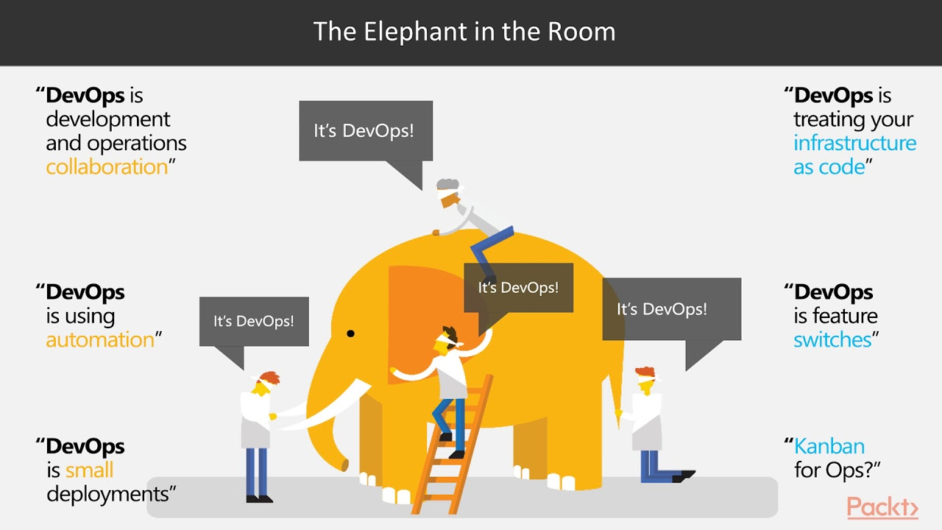
DevOps
O que não é!
O que é?
3 Pilares
Benefícios
Notes:
1 – Cargo, Equipe, Ferramenta ...
2 – Nome derivado de desenvolvimento e operações
2.1. – Conjunto de práticas com foco na automação e monitoramento de tarefas (movimento Agil)
3 – Pilares: Cultura, Ferramentas e Pessoas
4 – Colaboração times, maior número de entregas, erros manuais, monitoramento e feedback contínuo, tempo de recuperação (IaC)

Slide 6
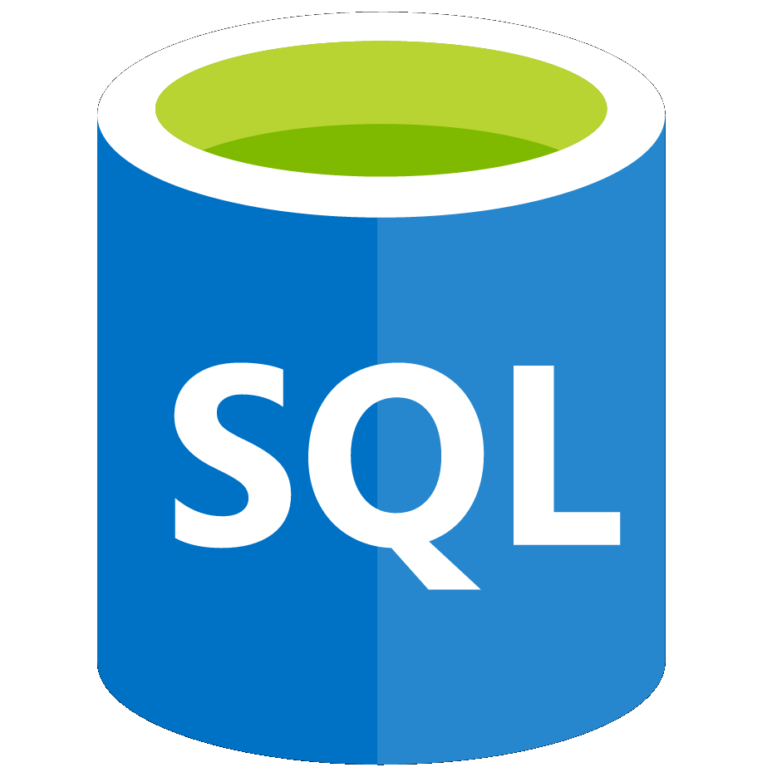
Azure SQL Database
Facilidade
Custo
Escalbilidade
É um Serviço de banco de dados disponível no Microsoft Azure no formato de plataforma como serviço (PaaS).
Segurança
Notes:
1 – A Microsoft gerencia o hardware, atualização de software, atualização de sistema operacional para você. Você especifica o nome da sua database e algumas opções em alguns minutos vc tem um SQL Database rodando. Você se pode se preocupar menos com configurações de software e mais com o Negócio.
2 – Não precisa pagar por licenciamento. No azure sql database você tem diversas opções de preços para balençar performance e custo.
3 – Você pode ajustar o tamanho e performance a qualquer momento.
4 – Vem nativamente com firewall configurado para restringir conexões da internet.

Slide 7
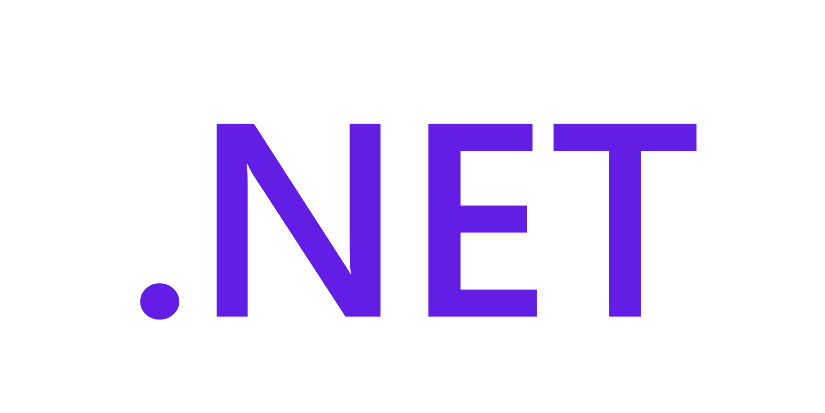
.NET Core
Gratuito
Cross-plataform
O .NET Core é uma plataforma de desenvolvimento de código aberto mantida pela Microsoft e pela comunidade .NET no GitHub.
Open source
Extensível

Slide 8
DEMO

Slide 9
GitHub
Renan Queiroz: https://github.com/renanlq
Sidney Cirqueira: https://github.com/sidneyocirqueira
Yago Luiz: https://github.com/yagoluiz

Slide 10
Duvidas?

Slide 11
Obrigado!

